Slide 1
Imagem 1

Slide 2
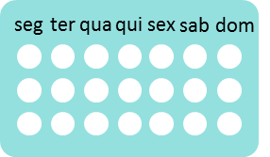
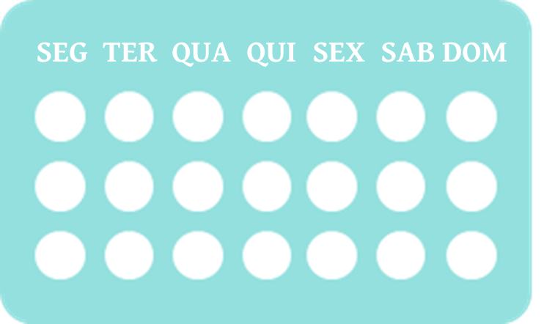
Imagem 2
SEG TER QUA QUI SEX SAB DOM

Slide 3

Imagem 3

Slide 4
Imagem 4

Slide 5
Imagem 5

Slide 6
Imagem 6
1. Colocar a camisinha com o pênis ereto antes do contato com a vagina, ânus ou boca.
3. Após a ejaculação, com o pênis ainda duro, retire a camisinha para que o esperma não vaze.
4. Após retirada, dê um nó na camisinha e a coloque no lixo. Cada camisinha deve ser usada apenas uma vez
2. Coloque a camisinha na cabeça do pênis e desenrole até o cobrir e retire o ar da ponta da camisinha para ficar livre e servir de depósito para o esperma.

Slide 7
Imagem 7

Slide 8
Imagem 8
2. Abra os grandes lábios e empurre o anel interno com o dedo indicador até sentir o colo do útero. Introduza um ou dois dedos na vagina para ter certeza que a camisinha não ficou torcida e o anel externo ficou do lado de fora, cobrindo os grandes lábios.
1. Aperte a camisinha pela parte de fora do anel interno formando um oito
3. O anel deve ficar uns 3 cm para
fora da vagina. A partir daí já é possível a introdução do pênis na vagina
4.Retire a camisinha imediatamente após
a retirada do pênis, segurando as bordas do
anel externo e dê uma torcida da camisinha,
puxando delicadamente para a fora da vagina.
Dê um nó na camisinha e coloque no lixo. Cada camisinha deve ser usada uma única vez.

Slide 9
Imagem 9

Slide 10
Imagem 10
2 .Abra os grandes lábios com um mão e introduza o diafragma na vagina, empurrando-o até o fundo da vagina.
Verifique se foi colocado corretamente, tocando com o dedo o colo do útero.
3. Encaixe o dedo indicador na borda do diafragma e o puxe para baixo e para fora. O diafragma só deve ser retirado de seis a oito horas após a última relação sexual.
Após retirar o diafragma lave com água e sabão, seque e guarde em lugar fresco e seco, não deve ser deixado exposto à luz do sol.
1. Segure o diafragma com as duas mão na parte de baixo unindo as bordas em forma de oito

Slide 11
Imagem 11

Slide 12
Imagem 12

Slide 13
Imagem 13

Slide 14
Imagem 14

Slide 15
Imagem 15

Slide 16
Imagem 16

Slide 17
Imagem 17

Slide 18
Imagem 18

Slide 19
Imagem 19
Como fazer:
A amamentação deve ser exclusiva do seio, na hora
que o bebê quiser, sem chás sucos ou água.
A mulher não pode estar menstruando.
O bebê deve ter até 6 meses.

Slide 20
Imagem 20

Slide 21
Imagem 21

Slide 22
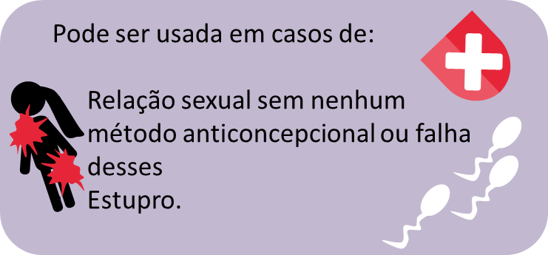
Imagem 22
Pode ser usada em casos de:
Relação sexual sem nenhum método anticoncepcional ou falha desses
Estupro.

Slide 23
Imagem 23

Slide 24
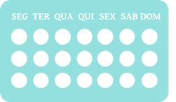
Imagem 24

Slide 25
